Slide 1
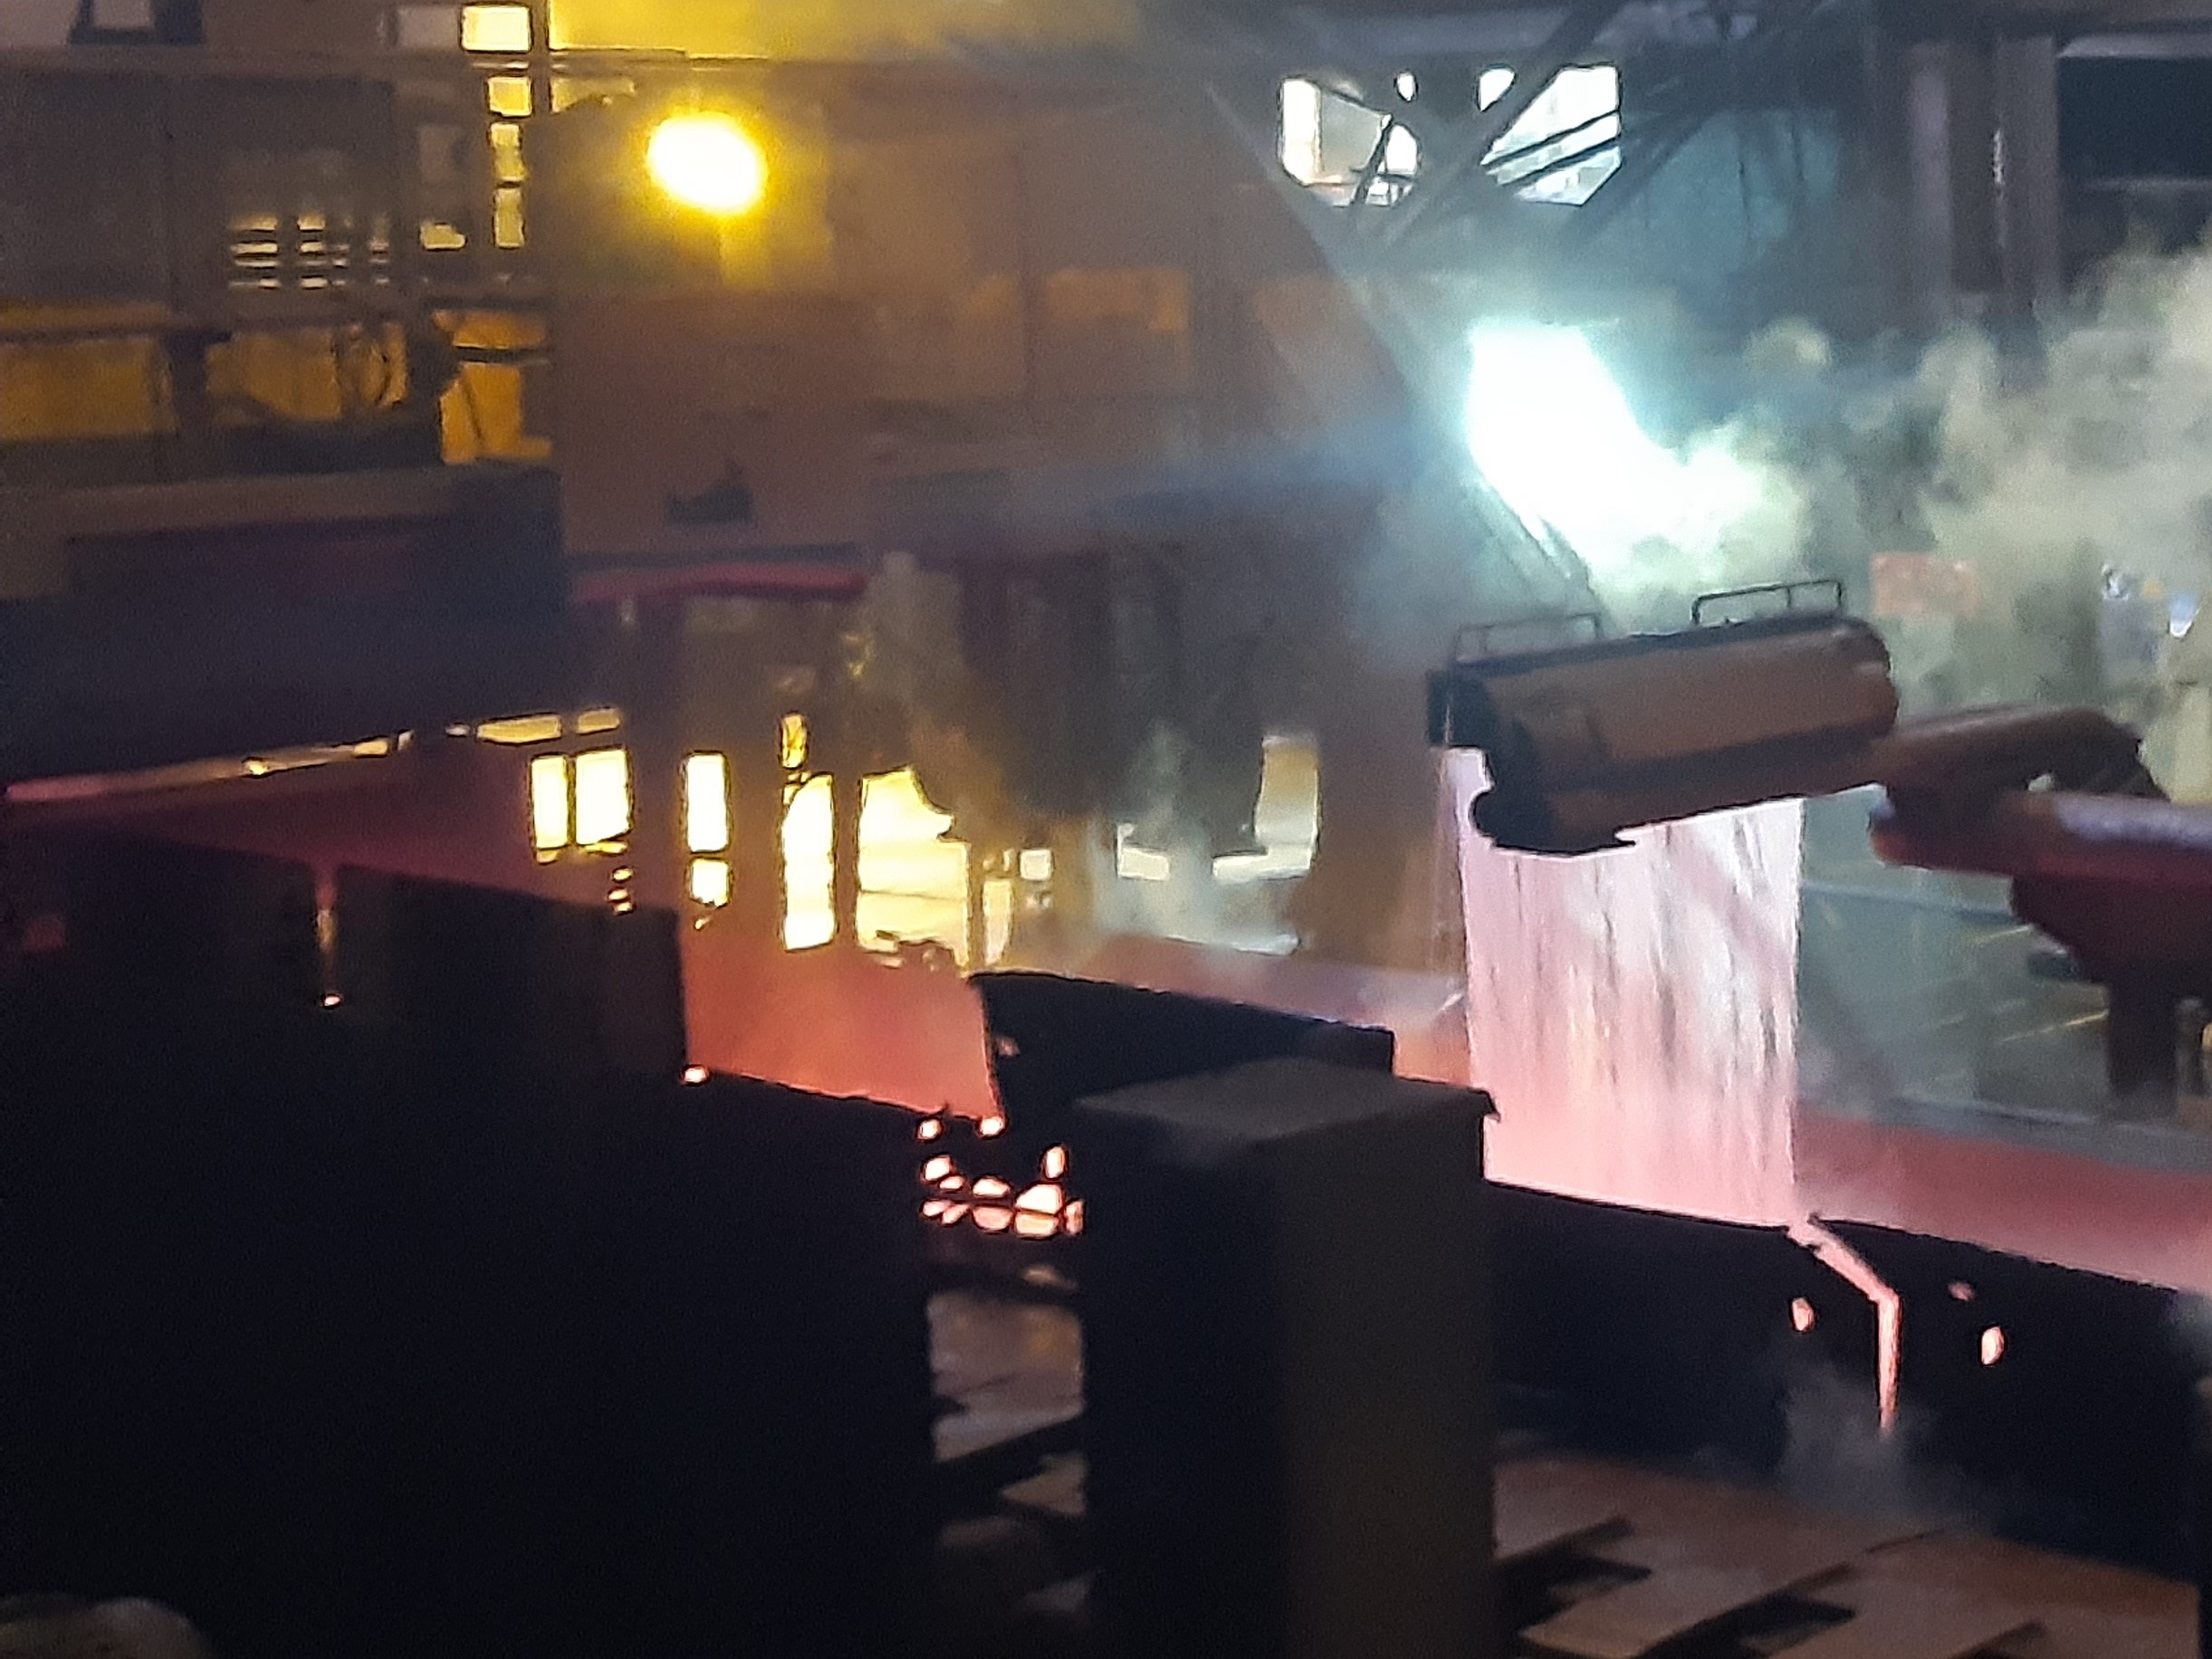

Математическая модель
охлаждения листового проката
при термомеханической
обработке OHLA (версия 4)

Slide 2

Математическая модель охлаждения листового
проката при термомеханической обработке OHLA (версия 4)
3 | История модели
4 | Референции / Результаты
5 | Преимущества новой версии / Ноу-хау
6 | Экспериментальная проверка
7 | Режимы работы модели / Схема расчета
8 | Пример прямого расчета
9 | Пример обратного расчета
10 | Область применимости OHLA 4
11 | Контакты

Slide 3
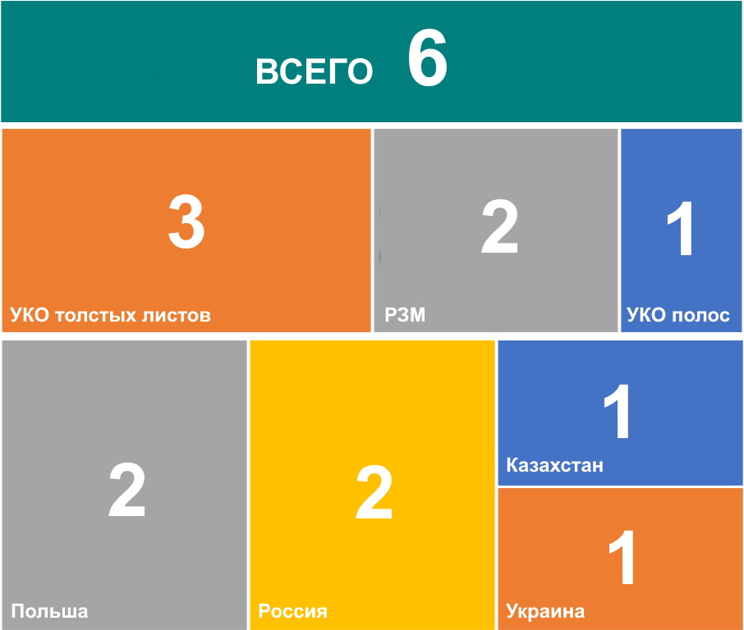
Математическая модель охлаждения листового проката при термомеханической обработке OHLA (версия 4)
История модели
Специалисты компании «ОМД-инжиниринг» ведут разработки по моделированию процесса
ускоренного охлаждения листового проката
с конца 1990-х годов¹⁾. Авторское название модели – OHLA. Разные версии OHLA реализованы на 6 промышленных объектах, в т.ч.: на трех толстолистовых станах (ТЛС), двух роликовых закалочных машинах (РЗМ) и одном широкополосном стане горячей прокатки (ШСГП).
Бейгельзимер Э. Е. Математическая модель охлаждения
листового металла в роликовой закалочной машине.
Черная металлургия. Бюлл. 2008. № 8. С. 49-54.
Комплексное программное обеспечение АСУ контролируемого
охлаждения листового проката / Э. Е. Бейгельзимер,
А. Л. Остапенко, А. В. Кузьмин, Д. А. Козленко. Сталь.
2006. № 8. С. 18-23.
Анализ существующего состояния оборудования и
технологии на стане 3600 ISD Huta Czestochowa с позиции
их соответствия требованиям получения качественных
листов на MULPIC / ОМД-инжиниринг. Техн. отчет по
договору № DT/1/2017 (итоговый). Днепр, Украина. 2018. 101 с.
Исследование технологических возможностей роликовых
закалочных машин конструкции НКМЗ / А Л. Остапенко,
Э. Е. Бейгельзимер, Д. А. Козленко и др. Черная
металлургия. Бюлл. 2014. Вып. 11. С. 62-67.
¹⁾ ранее в составе Донничермета, ЗАО «Спецметаллпром» и НПО «Доникс»

Slide 4
Математическая модель охлаждения листового
проката при термомеханической обработке OHLA (версия 4)
Референции
Результаты
2001 | АО «Испат-Кармет», Темиртау, Казахстан | ШСГП 1700 | АСУ установкой охлаждения (OHLA 1)
2007 | HSW, Stalowa Wola, Польша | РЗМ | АСУ РЗМ (OHLA 2)
2008 | Алчевский меткомбинат, Украина | ТЛС 3000 | Освоение технологии (OHLA 2)
2014 | ОАО «Северсталь», Череповец, Россия | РЗМ | АСУ РЗМ, АРМ технолога (OHLA 3)
2018 | HSC, Czestochowa, Польша | ТЛС 3600 | Освоение технологии (OHLA 3)
2021 | ПАО «Северсталь», Череповец, Россия | ТЛС 2800 | АСУ установкой охлаждения, АРМ технолога (OHLA 4)
В каждом из шести проектов модель OHLA позволила достичь целевых показателей согласно контракту,
в том числе:
Точность температуры конца охлаждения
Скорость охлаждения
Микроструктура и свойства готового проката
Плоскостность раскатов после охлаждения
Кроме этого, на РЗМ HSW Stalowa Wola освоена закалка листов из высоколегированной стали
толщиной 3 мм
Стабилизация механических свойств проката после реконструкции системы ламинарного охлаждения НШПС 1700 /
О. В. Иванцов, Б. К. Каскин, A. M. Васькин и др.. Металлург. 2005. № 2. С. 42-44.
Создание современного комплекса термообработки толстолистового проката на металлургическом заводе HSW HUTA STALI,
Польша / Ю. Н. Белобров, С. А. Гриценко, В. И. Елецких и др. Черная металлургия. Бюлл. 2008. № 8. С. 36-39.
Роликовые закалочные машины конструкции ПАО НКМЗ / В. Н. Тиунов, С. А. Гриценко, А. Л. Остапенко и др. Сталь. 2014. № 12. С. 67-71.
Sheet Cooling in a Roller Quenching Machine / A. L. Ostapenko, E. E. Beigel’zimer, D. A. Kozlenko [et.al.] Steel in Translation, 2016, Vol. 46, No. 5, p. 349–355.

Slide 5
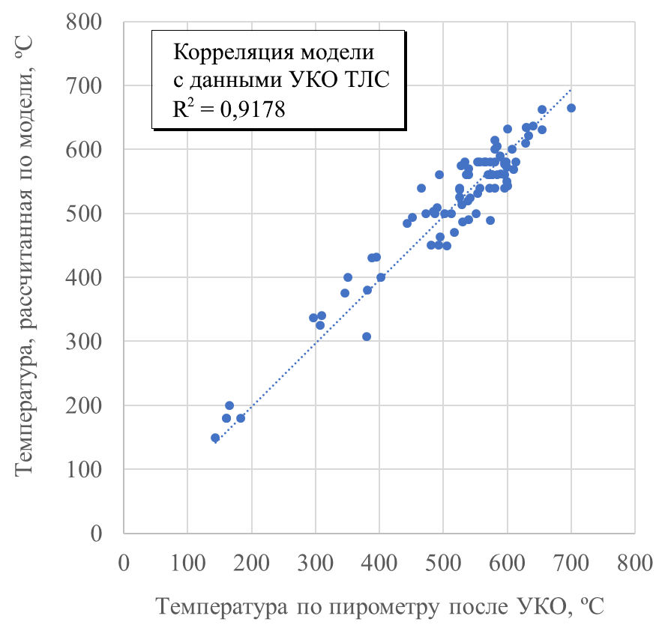
Математическая модель охлаждения листового
проката при термомеханической обработке OHLA (версия 4)
Преимущества новой версии
4-я версия OHLA создана в 2020 г. и в отличие от других подобных моделей (в том числе, от своих предыдущих версий):
обеспечивает практически одинаковую
точность расчета во всем диапазоне температур ускоренного охлаждения, вплоть до 20 ºС;
учитывает толщину и характеристики окалины
на охлаждаемой поверхности.
Ноу-хау
расчет критических температур поверхности, отвечающих смене режимов кипения
с учетом толщины слоя окалины;
расчет теплофизических характеристик окалины
в зависимости от ее температуры, пористости и структурного состава;
расчет скорости и размеров пятна орошения спрейерной струи с учетом сопротивления
среды, наклона и поворота форсунки;
расчет толщины, скорости и длины характерных
зон растекания воды по поверхности листа.
Бейгельзимер Э. Е. Влияние окалины на вид кривой кипения при
струйном охлаждении. Металлургическая и горнорудная
промышленность. 2018. № 1. С. 59-62.
Бейгельзимер Э. Е., Бейгельзимер Я. Е. Расчет теоретических размеров
пятна орошения спрейерной струи с учетом наклона и поворота
форсунки. Известия вузов. Черная металлургия. 2012. № 8. С. 32-36.
Бейгельзимер Э. Е. Инженерная методика расчета толщины и скорости
слоя воды, растекающейся по верхней поверхности широкой полосы
при струйном охлаждении. Металл и литье Украины. 2012. № 11. С. 21-30.

Slide 6
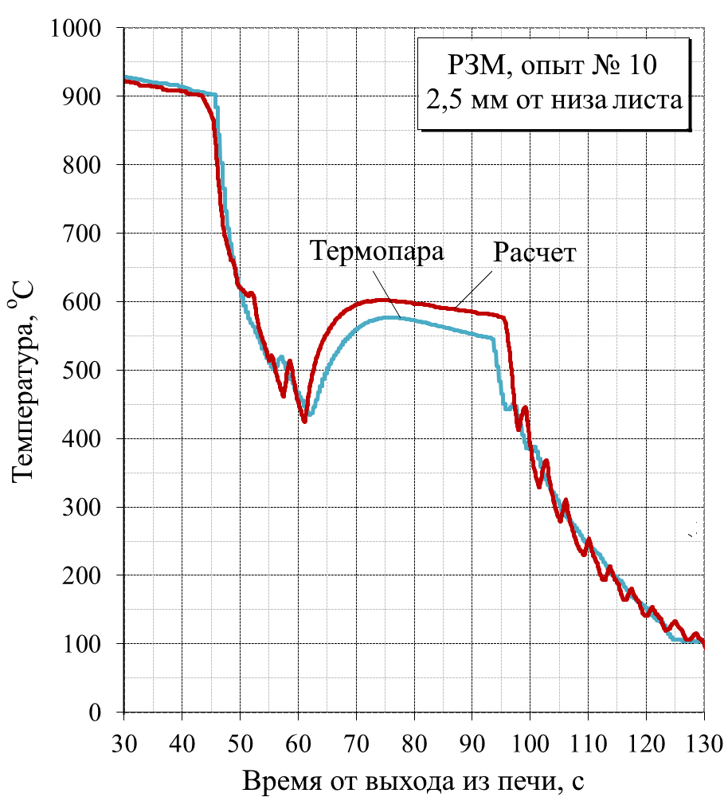
Математическая модель охлаждения листового
проката при термомеханической обработке OHLA (версия 4)
Экспериментальная проверка
Модель OHLA 4 проверена по надежным и
представительным экспериментальным данным,
полученным на промышленных объектах:
по показаниям термопар внутри листов h=30 мм
в процессе их охлаждения в роликовой закалочной
машине (10 опытов, по 4 термопары в каждом листе);
по показаниям пирометра на выходе установки
контролируемого охлаждения толстолистового
стана (около 200 раскатов h=8-50 мм
из низколегированных марок стали).
Использование модели в АСУ процессом ускоренного
охлаждения, в том числе закалки, обеспечивает
точность попадания в целевую конечную температуру:
±25 ºС для первых двух раскатов партии,
±10 ºС для каждого последующего раската партии.
Бейгельзимер Э.Е. Экспериментальная проверка математической модели ускоренного охлаждения листового проката. Принята к публикации в журнале «Металлургическая и горнорудная промышленность» 07.05.2021.
Экспериментальные исследования охлаждения листов в роликовой закалочной машине / А. Л. Остапенко, Н. В. Гончаров, А. В. Кузьмин и др. Черная металлургия. Бюлл. 2008. № 8. С. 43-49.
Экспериментальная оценка охлаждения листа при обработке в роликовой закалочной машине / А. Л. Остапенко, Э. Е. Бейгельзимер,
Д. А. Козленко и др. Сталь. 2016. № 5. С. 29-34.

Slide 7
Математическая модель охлаждения листового
проката при термомеханической обработке OHLA (версия 4)
Режимы работы модели
OHLA 4 поддерживает три основных режима работы²⁾:
Прямой расчет – в этом режиме выполняется расчет температуры данного сечения листа / полосы
по мере его движения через участок охлаждения при заданных расходах воды, скорости движения
и начальной температуре. Этот режим является базовым, поскольку используется во всех других режимах.
Расчет режимной карты – автоматический расчет расходов воды по управляемым секциям и/или скорости
движения листа для обеспечения заданной температуры конца охлаждения. Этот режим обратного
расчета предназначен для управления процессом ускоренного охлаждения, в том числе закалки,
на толстолистовом стане или в отдельно стоящем агрегате термообработки.
Расчет матрицы охлаждения – автоматический расчет таблицы, каждая ячейка которой содержит расходы
воды по управляемым секциям, отвечающие разным сочетаниям трех технологических параметров:
скорости движения, температуры начала и конца охлаждения. Этот режим обратного расчета
предназначен для управления процессом ускоренного охлаждения полос на отводящем рольганге
полосового стана горячей прокатки.
Схема прямого расчета
Выполняется численный расчет изменений температуры листа (полосы) по времени. При этом для каждого
малого интервала времени решается дифференциальное уравнение нестационарной теплопроводности
по толщине листа с граничными условиями 3-го рода. Коэффициенты теплоотдачи с поверхности листа
рассчитываются по физически содержательным уравнениям для зон охлаждения разных типов:
1) натекания струи, 2) интенсивного и 3) спокойного течения воды, 4) контакта с роликом, 5) на воздухе.
²⁾ Кроме основных, есть дополнительные режимы для решения специальных задач

Slide 8
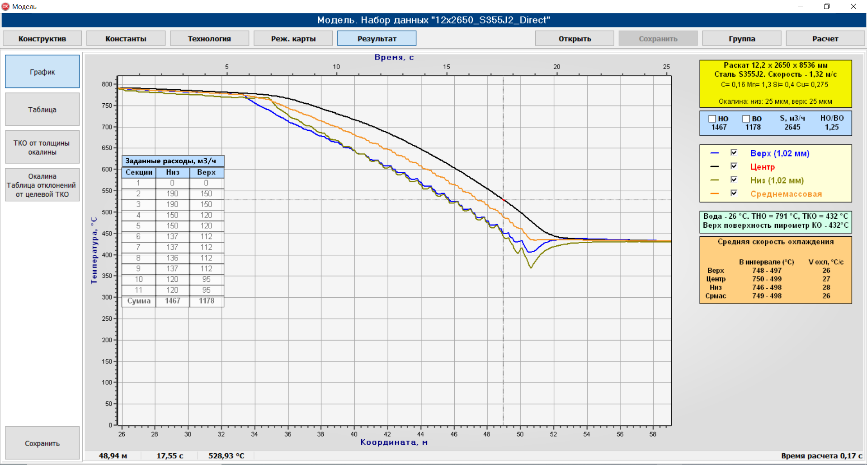
Математическая модель охлаждения листового
проката при термомеханической обработке OHLA (версия 4)
Пример прямого расчета
ускоренного охлаждения (ACC) раската 12,2х2650 мм из стали S355J2 при начальной температуре 791 ºС,
скорости движения 1,32 м/с и заданных расходах воды в управляемых секциях

Slide 9
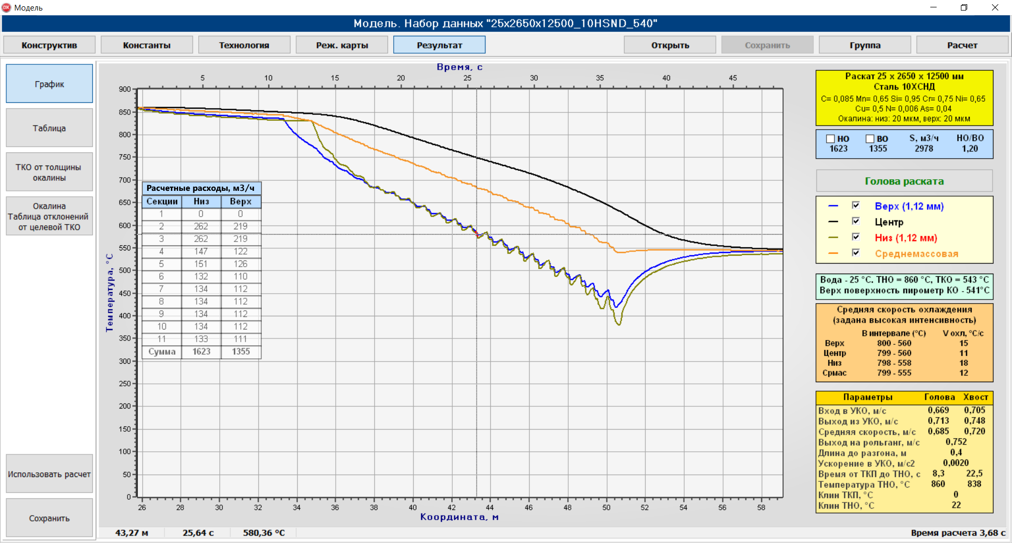
Математическая модель охлаждения листового
проката при термомеханической обработке OHLA (версия 4)
Пример обратного расчета
режимной карты для ускоренного охлаждения (ACC) раската 25х2650х12500 мм от 860 ºС до заданной температуры 540 ºC (с визуализацией графика охлаждения)

Slide 10
Математическая модель охлаждения листового
проката при термомеханической обработке OHLA (версия 4)
Область применимости OHLA 4
По составу оборудования участка охлаждения:
Устройства подачи охлаждающей воды:
U-образные трубки
переливные баки
патрубки
форсунки (конусные, плоскофакельные)
щелевые баки (в т.ч. «водяной нож»)
Устройства обработки и транспортировки:
правѝльные ролики
задающие / тянущие ролики
транспортные ролики / рольганг
Сепараторы (для удаления воды с поверхности):
пневмосдув
гидросдув
верхние ролики
По компоновке оборудования:
произвольный набор и расположение указанных выше элементов
По характеру движения листа:
с постоянной скоростью
с заданным изменением скорости во времени
По типоразмеру продукции:
полосы,
толстые листы,
плиты
По охлаждаемому материалу:
углеродистая сталь
низколегированная сталь
среднелегированная сталь
высоколегированная сталь
По состоянию охлаждаемой поверхности:
с окалиной
без окалины
По типу охлаждающей жидкости:
вода с температурой от 5 до 100 ºС
По видам термомеханической обработки:
ускоренное охлаждение (ACC)
прямая закалка (DQ)
прерванное ускоренное охлаждение (ACCI)
прямая закалка с самоотпуском (DQST)
закалка с отдельного нагрева (Q)
закалка с отдельного нагрева с самоотпуском (QST)

Slide 11
Математическая модель охлаждения листового
проката при термомеханической обработке OHLA (версия 4)
Контакты
ООО «ОМД-инжиниринг»
Головной офис
Ул. Владимира Мономаха, д. 6 oф. 303,
Днепр, Украина, 49000
Контактный телефон
+38 (056) 789-87-60
E-mail
office@omd-engineering.com
Web-site
http:\\omd-engineering.com

